Slide 1
Lab 2 . Abordarea SED prin metoda GRAFCET

Slide 2
GRAFCET
GRAF de Comanda Etape-Tranzitii

Slide 3
Etapele
- Etapele corespund starilor unui SED
- Tipuri de etape:
a) Etapa
b) Etapa activa
c) Etapa initiala (implicit activa)
- O etapa poate avea o semnificatie simpla sau multipla (una sau mai multe actiuni)
- Actiunile sunt mentionate in partea dreapta a etapei si vor fi realizate doar atunci cand etapa va fi activa
- Exemplu:
1
R1, Mix1

Slide 4
Tranzitiile
Indica posibilitatea evolutiei intre etape
Sensul de parcurgere a informatiei GRAFCET este de sus in jos
1
V1
V1=robinet V1 deschis
Receptivitatea asociata tranzitiei
este o conditie/propozitie logica
care defineste un eveniment
Tranzitie
(intre etape)
R= a*b
2
V1, Mix
V1=robinet V1 deschis
Mix1=mixer pornit
- Receptivitatea ofera informatii despre: starea senzorilor, apasarea unor butoane, actionarea unui numarator (counter) sau temporizator (timer), starea activa sau inactiva a unor etape

Slide 5
Tipuri de tranzitii
1
V1
1
V1
1
V2
R= a*b=0 sau 1
R= a*b=0
R= a*b=1
2
V2
2
M1
2
M2
a) Tranzitie nevalidata
b) Tranzitie validata
c) Tranzitie realizata

Slide 6
Caracteristici generale GRAFCET
Legaturile de jos in sus necesita sageti, cele de sus in jos nu
O legatura orientata trebuie sa lege intotdeauna o tranzitie de o etapa sau invers, niciodata doua etape sau doua tranzitii
Este nevoie de o stare/etapa initiala din care ciclul sa porneasca
Etapele initiale corespund unei stari de asteptare a sistemului automat

Slide 7
Configuratii GRAFCET: divergenta si convergenta SI
M1
1
2
M2
1
R1
R1
3
M1
2
3
M2
Procesul evolueaza simultan in doua stari
Sincronizare: sistemul ajunge in starea 3 doar atunci cand starile
si conditiile precedente sunt activate

Slide 8
Configuratii GRAFCET: divergenta si convergenta SAU
1
M1
1
2
M2
R1
R2
R1
R2
M1
2
3
M2
3
Se va realiza doar una din cele doua tranzitii
Ecuatiile R2 si R3 trebuie sa contina o conditie
De excludere mutuala
Este sufficient ca una din ramuri sa fie active si sa se produca
oricare din cele doua evenimente descrise de R1 respectiv R2
Pentru ca sistemul sa treaca in 3

Slide 9
Configuratii GRAFCET
Salt conditional
Bucla repetitiva
1
A
1
A
R1
R2
R1
R2
2
B
2
B
R3
3
C
R3
R4

Slide 10
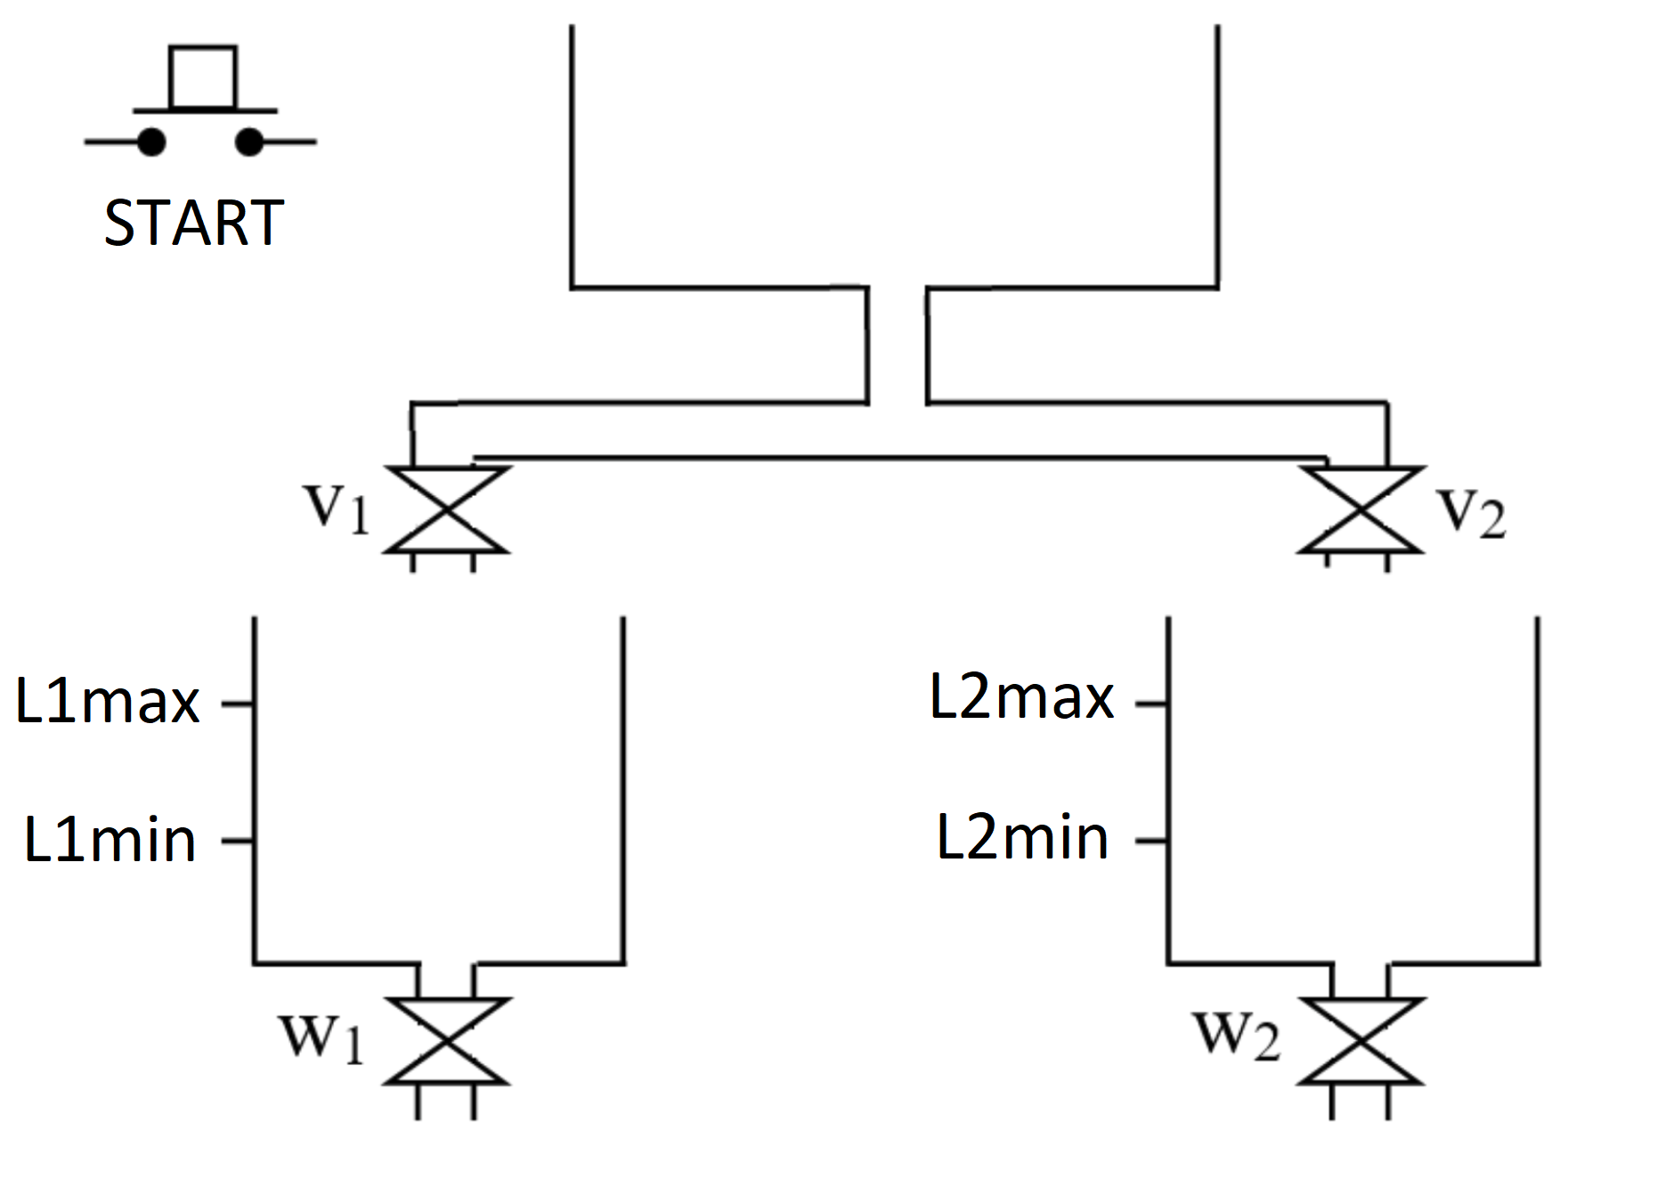
Problema 1

Slide 11
Problema 1
V1 = robinet in R1
W1 = robinet out R1
V2 = robinet in R2
W2 = robinet out R2
L1,2max = nivel maxim R1,2
L1,2min = nivel minim R1,2
V1=V2=1
R1= START
V1=1
1
2
V2=1
R2= L1max
R3= L2max
V1=0, W1=1
V2=0, W2=1
W1=1
3
4
W2=1
W1=W2=0
R4= L1min*L2min+ L2min*L1min
Sincronizare: Primul rezervor s-a golit dupa ce al doilea s-a golit
deja sau al doilea rezervor s-a golit dupa ce primul s-a golit deja

Slide 12
Evenimentul produs atunci cand R1 se goleste dupa ce R2 s-a golit deja
Daca se considera ca senzorii de nivel iau valoarea 1 atunci cand lichidul ajunge in dreptul lor:
L1min*L2min
L1min
S-a golit R1
L1min
L2min
S-a golit R2
L2min
Daca se considera ca senzorii de nivel iau valoarea 0 atunci cand lichidul ajunge in dreptul lor:
L1min*L2min
L1min
S-a golit R1
S-a golit R2
L1min
L2min
L2min
L2min

Slide 13
Probleme de rezolvat
Problemele 3, 4
Problema 5: Proces: rezervor, rezistenta de incalzire, buton de start, sensori de temperatura Tmin si Tmax. In starea initiala rezervorul contine apa iar temperatura acesteia este Tmin. La apasarea butonului de start se cupelaza rezistenta la alimentare iar apa incepe sa se incalzeasca. La atingearea Tmax se decupleaza rezistenta iar apa incepe sa se raceasca. La tmin sistemul trece in starea initiala.

Slide 14
Problema 3
X=inainte s-a preluat piesa de pe a
X=inainte s-a preluat piesa de pe b
R1= m*(a*b+a*b*X )
R2=?
Spre a
2
3
Spre b
R1 defineste evenimentul produs atunci cand se apasa pe buton
SI ( exista piesa doar pe banda a SAU exista piesa pe
ambele benzi iar inainte s-a preluat piesa de pe b)

Slide 15
Exemplu timer
1
L=senzor de nivel
R1= L
TIM1min=1, V1=1
TIM
2
3
V1
TIM1min

Slide 16
Stare de asteptare, 0 pers in camera
R2= -1
COUNT--
t1
R1= +1
COUNT++
t2
1
O persoana in camera
t3
R3= +1
COUNT++

Slide 17
R1= START
V1=1
1
Umplere cu substanta din R1
R2= L1
V2=Mix=1
2
Umplere cu substanta din R1 si R2, si amestecam substantele
R3= L2
V1=V2=MIX=0, Tim(1h)=V3=1
TIM(1h)
3
4
Golire
Tim=Alarm=1
R4= Tout*L0
R5= L0*Tout
V3=Tim=0
Stare initiala
Avarie
5
Stare initiala
R6= ACK*L0

